Slide 1

Муниципальное бюджетное дошкольное образовательное учреждение
«Детский сад № 14 «Солнышко» г. Чебоксары
Презентация предметно-развивающей среды во второй младшей группе
Выполнила воспитатель: Васяткина О. А.

Slide 2
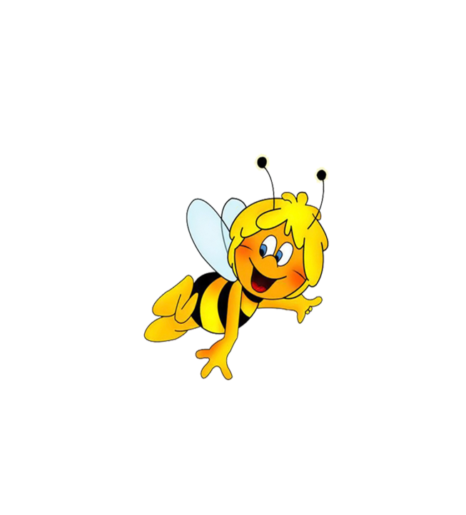
Одно из главных условий воспитательно-образовательной работы в дошкольном учреждении – правильная организация предметно-развивающей предметной среды. Правильная организация предметно-развивающей среды позволит каждому ребенку найти свое занятие по душе, поверить в свои силы и способности, научиться взаимодействовать с педагогами и сверстниками, понимать и оценивать их чувства и поступки, а ведь именно это лежит в основе развивающего обучения.
Развивающая предметная среда является главным и важным средством формирования личности ребенка, а также является источником его знаний и социального опыта.
Предметно-развивающая среда, окружающая детей в детском саду, должна обеспечивать безопасность их жизни, способствовать укреплению здоровья и закаливанию организма каждого их них.

Slide 3


Slide 4
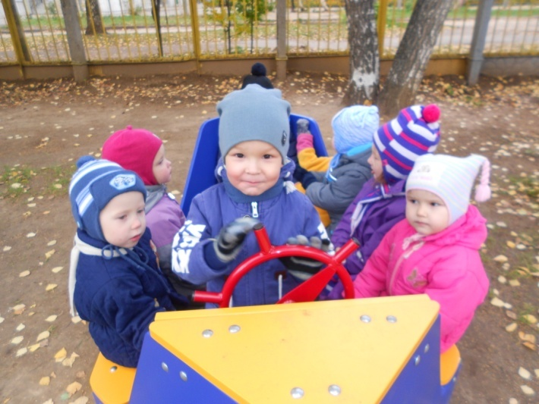
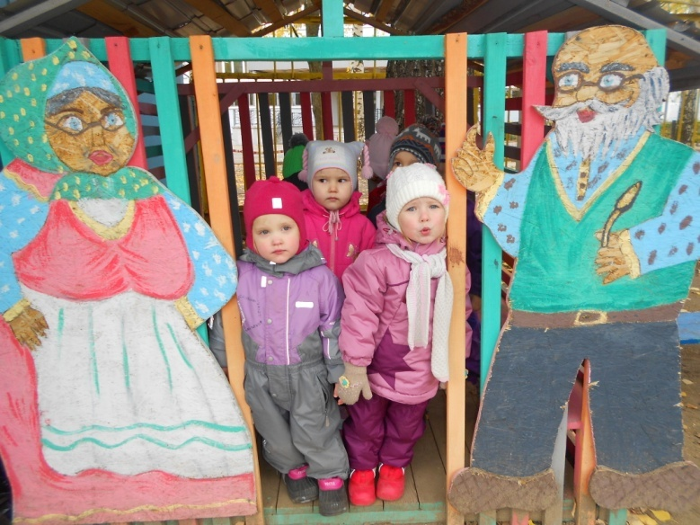
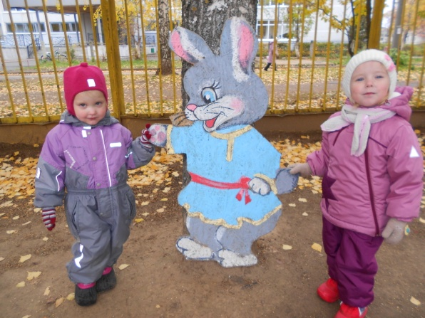

Slide 5
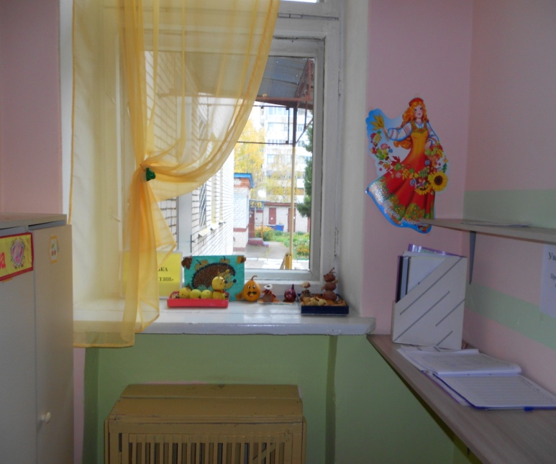
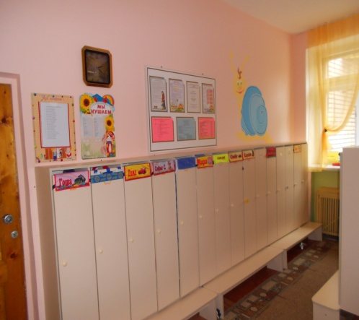
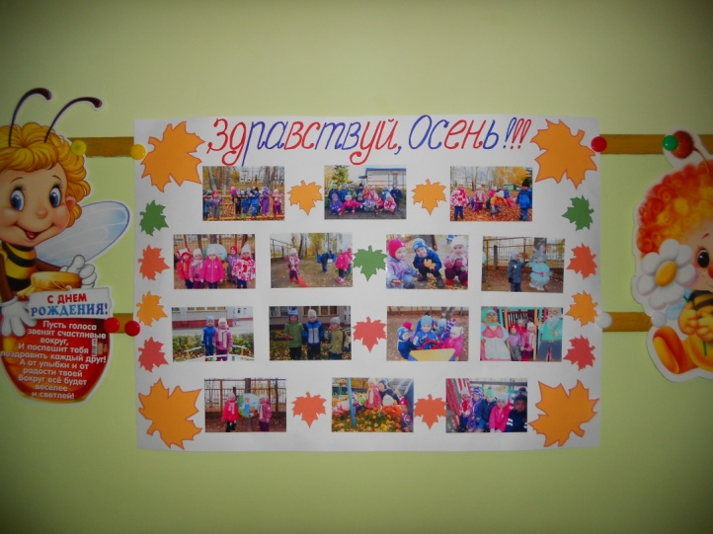
Наша раздевалка
Notes:
Раздевалка

Slide 6
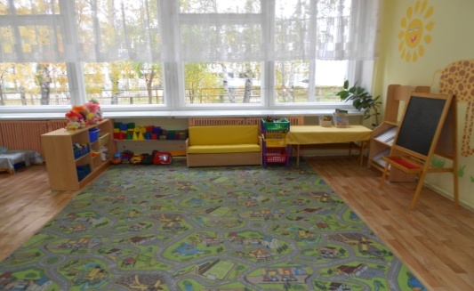
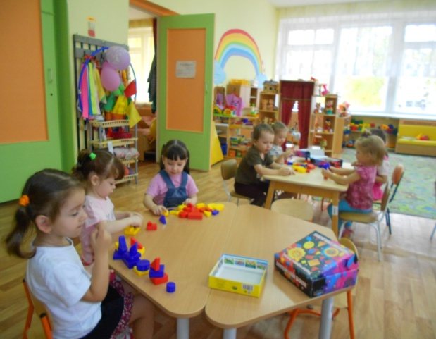
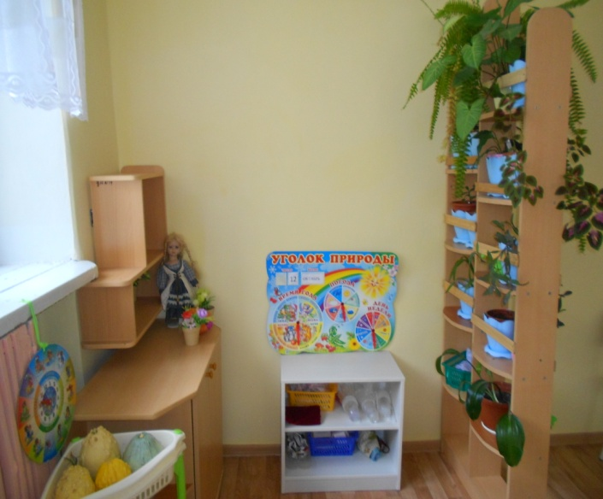
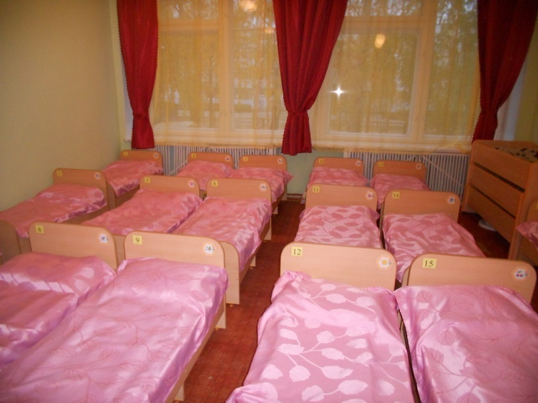
Наша группа

Slide 7
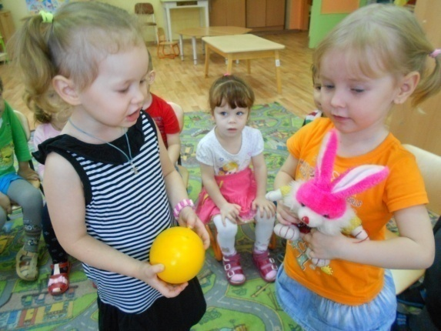
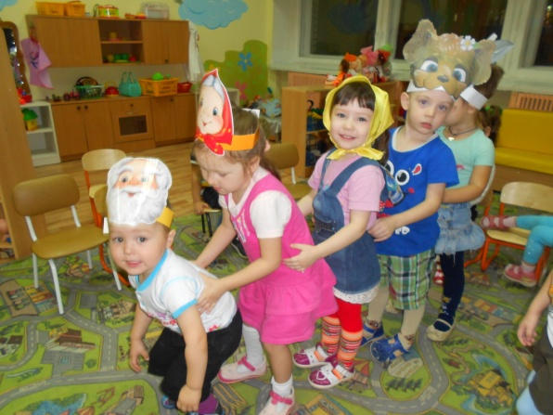
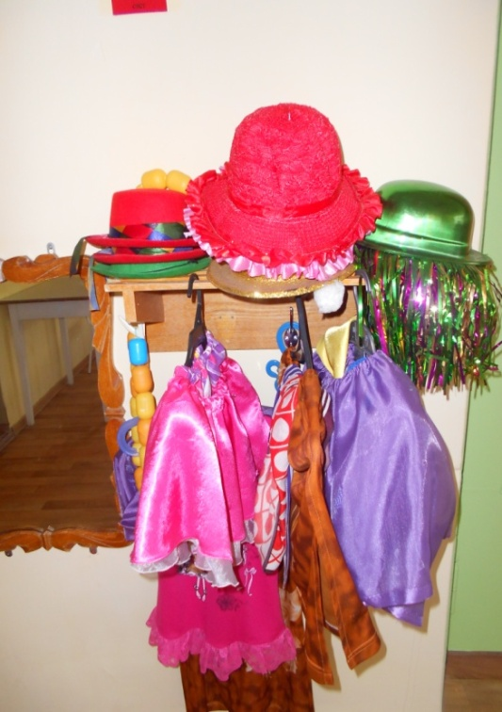
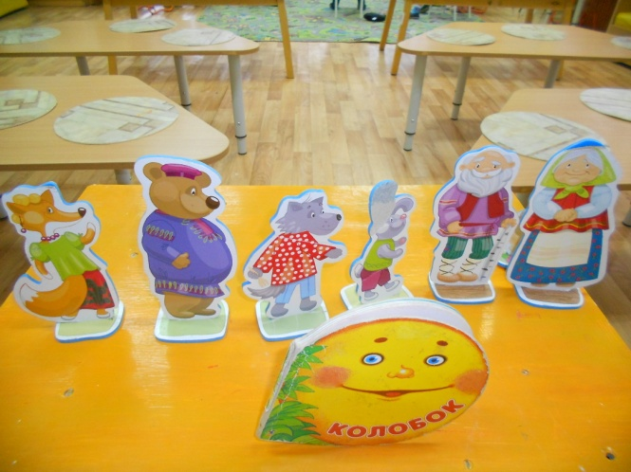
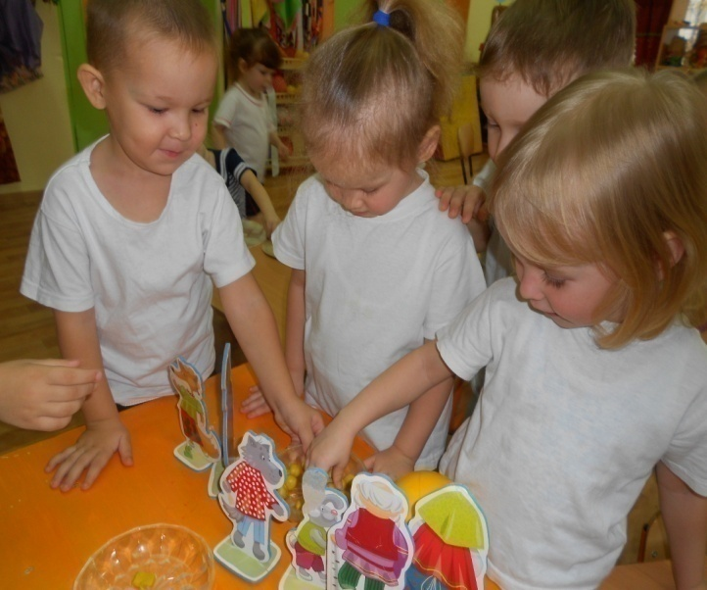
Театрализованные игры

Slide 8
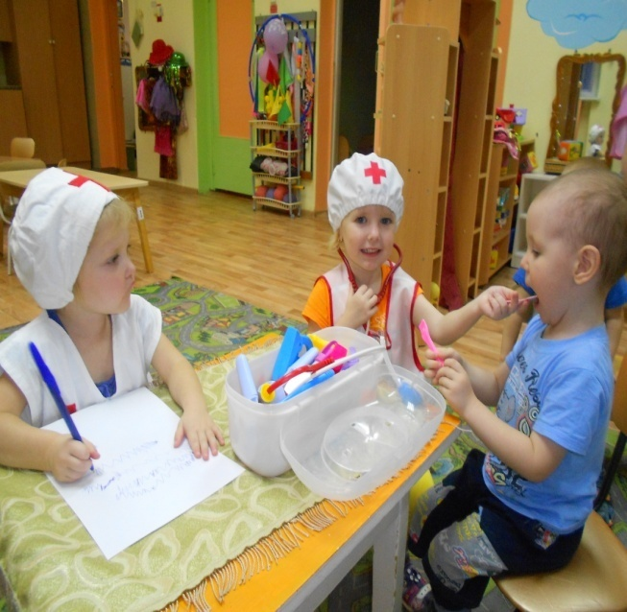
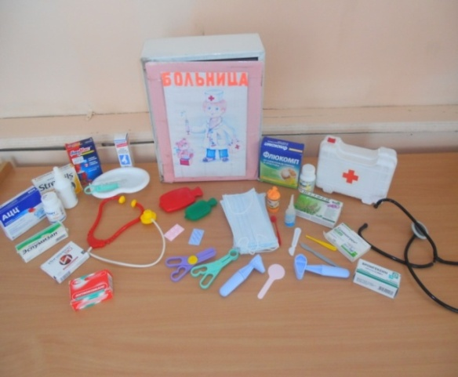
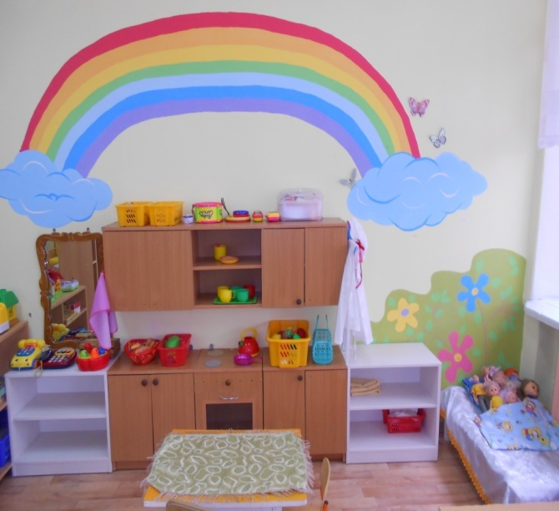
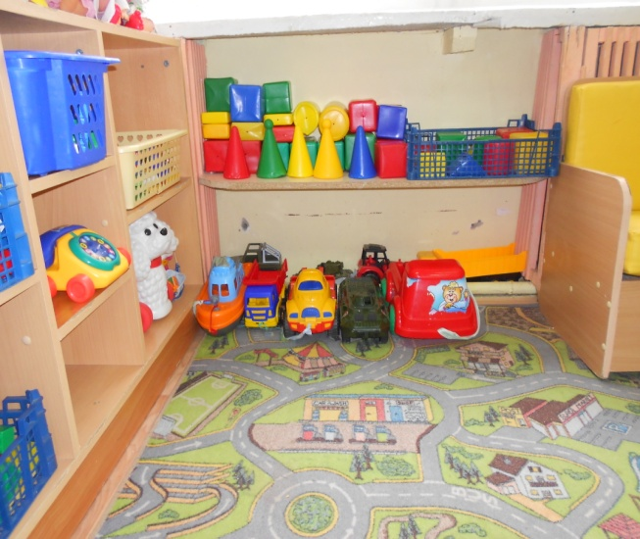
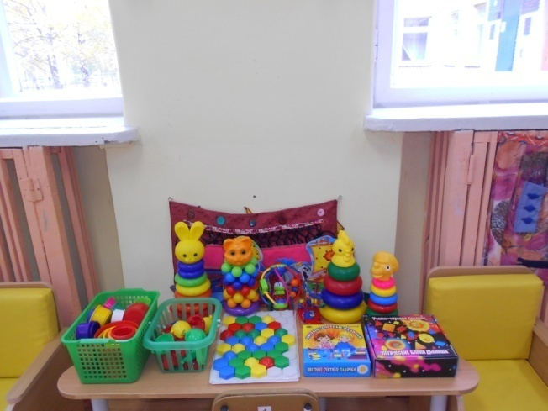
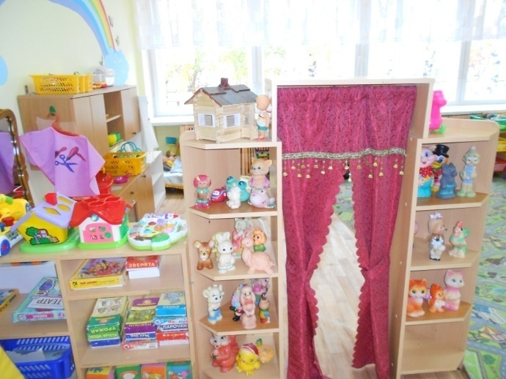
Игровая зона

Slide 9
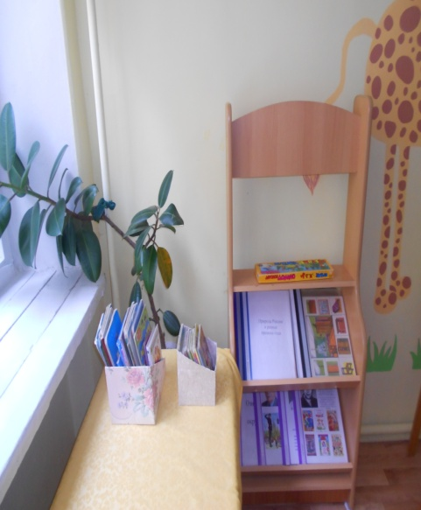
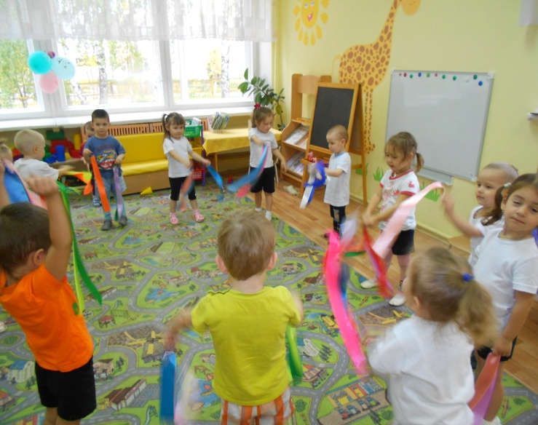
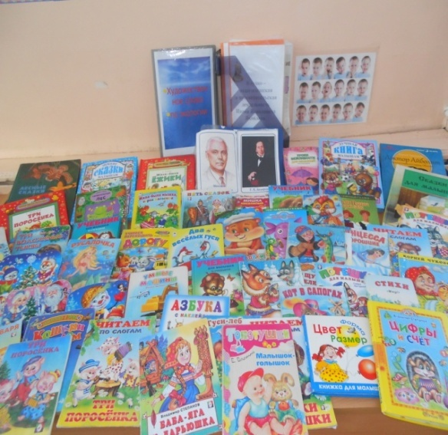
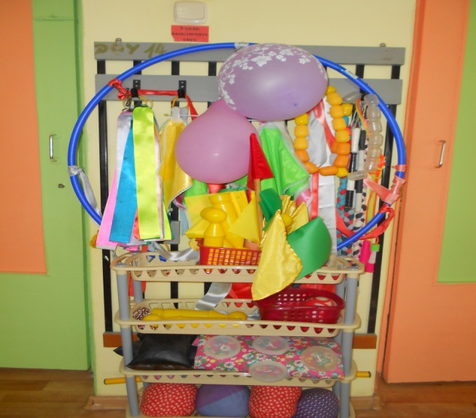
Мы читаем и занимаемся спортом

Slide 10
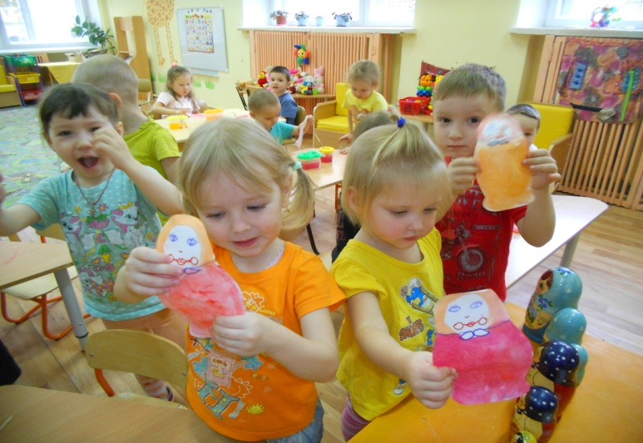
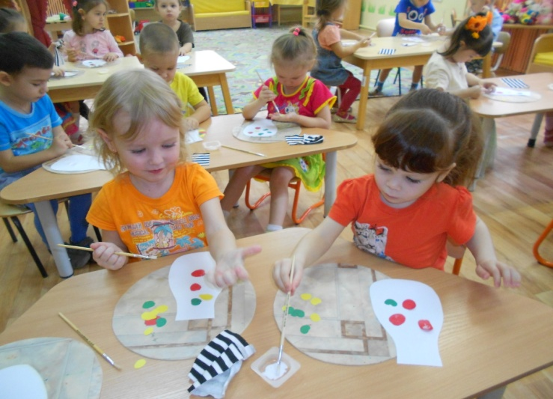
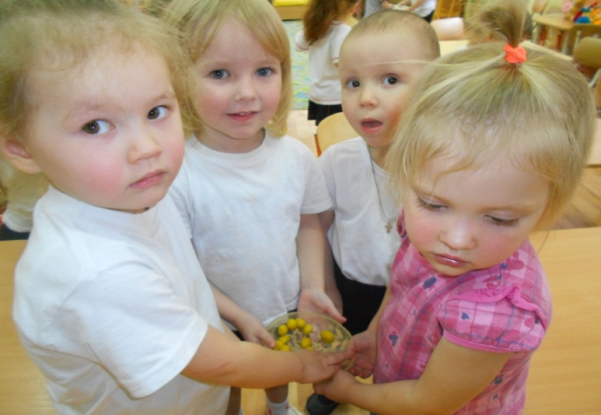
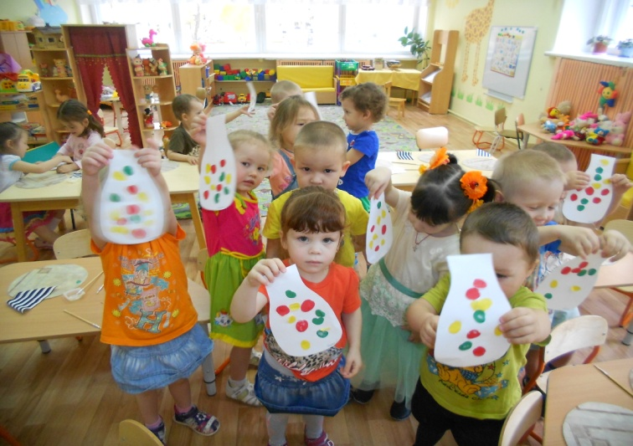
Наше творчество
Notes:
Наше творчество

Slide 11
Главной задачей воспитания дошкольников являются создание у детей чувства эмоционального комфорта и психологической защищённости. В детском саду ребёнку важно чувствовать себя любимым и неповторимым. Поэтому, важным является и среда, в которой проходит воспитательный процесс.

